Slide 1
Нива моя, нива, нива
золотая!
Зреешь ты на солнце,
колос наливая;
По тебе, по ветру,
словно в синем море,
Волны так и ходят,
ходят на просторе…

Slide 2
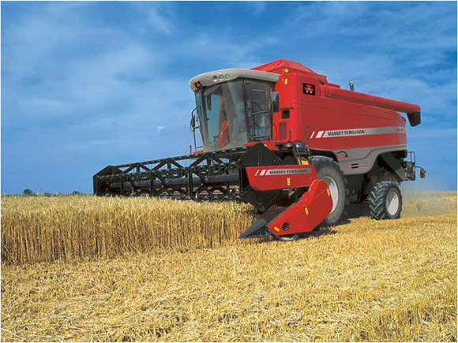
РАБОТА КОМБАЙНА

Slide 3
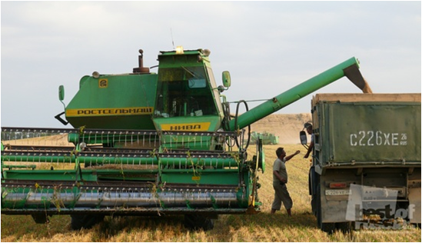
Комбайн срезает колосья и по бункеру высыпает в грузовую машину

Slide 4
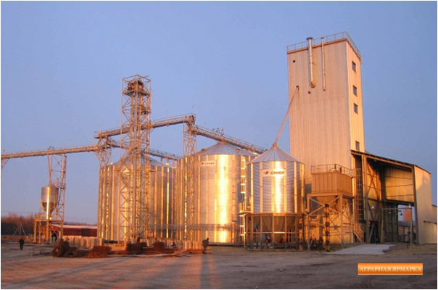
Элеватор для сушки и хранения зерна

Slide 5
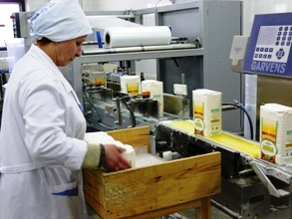
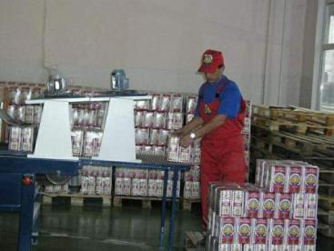
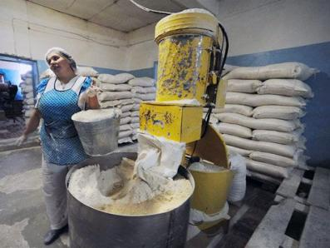
Мукомольный
комбинат

Slide 6
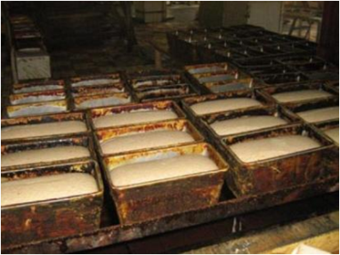
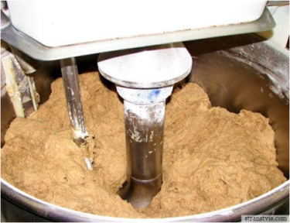
Приготовление хлеба
в пекарне
Замес теста
Тесто в формах

Slide 7
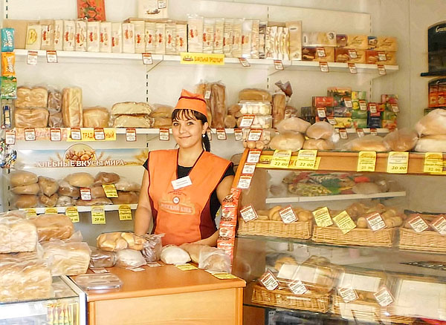
Хлебный магазин

Slide 8
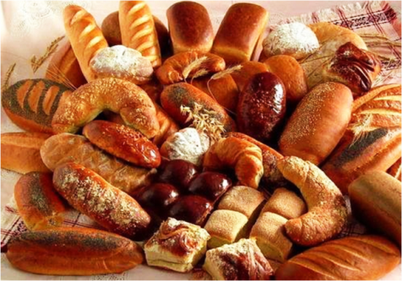
Вот он – хлебушко душистый.
Вот он – теплый, золотистый.
В нем здоровье наше, сила,
В нем чудесное тепло.
Сколько рук его растило,
Охраняло, берегло.

